Slide 1
Grand exercice de révisions pour le DNB

Slide 2
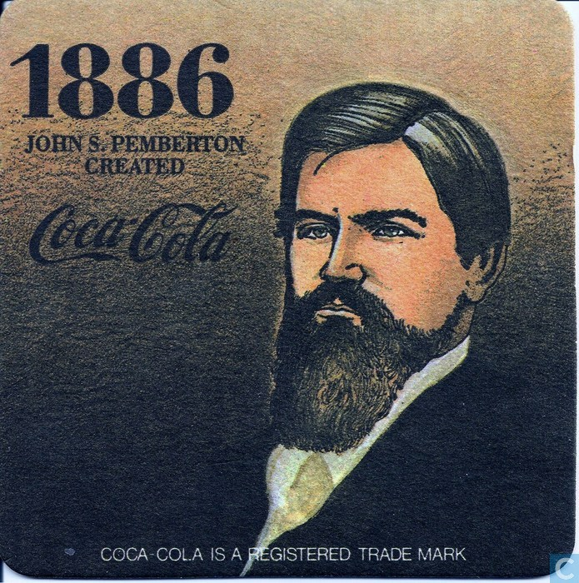
La canette de Coca-Cola
D’après le rapport annuel de 2011 de Coca-Cola Entreprise, 1,7 milliard de canettes de Coca-Cola sont vendues chaque jour dans le monde.
Rappelons que c’est le pharmacien John Pemberton qui, en avril 1886 à Atlanta, a inventé la formule de la très populaire boisson. Pour l'anecdote, John Pemberton vendait en pharmacie le Coca-Cola dans des verres, et il vendit la première année 9 verres par jour...!

Slide 3
A. ORGANISATION ET TRANSFORMATIONS DE LA MATIERE
Objectif 1. Décrire la constitution et les états de la matière
1. Le Coca-Cola est-il un corps pur ? Justifiez.
1. Mélange : plusieurs espèces chimiques.
2. Quels types de particules y-a-t-il dans le Coca-Cola ? Citez des exemples.
Coup de pouce: l’acide phosphorique conduit l’électricité.
2. Des molécules (eau), des ions (acide phosphorique).
3. Des atomes : un métal est un empilement d’atomes.
3. Quel type de particule y-a-t-il dans l’emballage (en métal fer ou aluminium) ?

Slide 4
A. ORGANISATION ET TRANSFORMATIONS DE LA MATIERE
Objectif 1. Décrire la constitution et les états de la matière
On a placé une canette de Coca-Cola au réfrigérateur toute une nuit : voir résultat ci-contre.
4. L’eau contenue dans la boisson s’est solidifiée.
Dans le cas de l’eau, le volume augmente lors de la solidification.
4. Expliquez le résultat obtenu.
5. La masse de la canette a-t-elle changé? Justifiez.
5. Lors d’un changement d’état, il y a conservation de la masse donc la masse de la canette n’a pas changé.

Slide 5
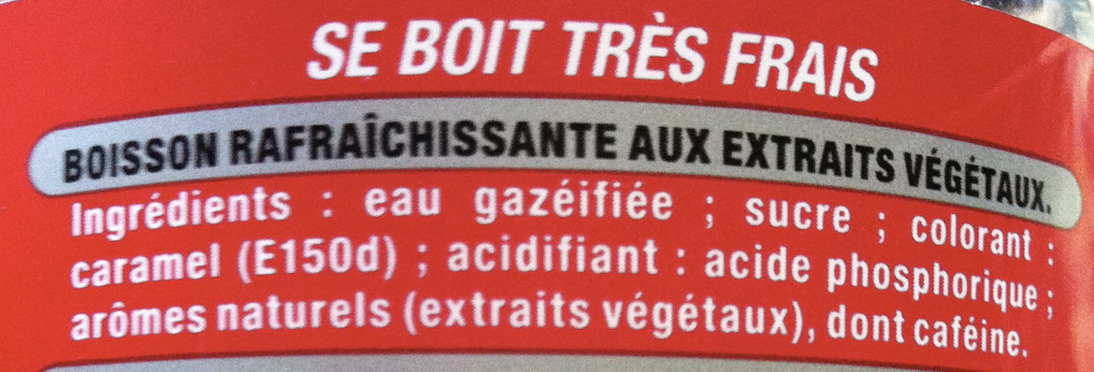
A. ORGANISATION ET TRANSFORMATIONS DE LA MATIERE
Objectif 1. Décrire la constitution et les états de la matière
On a réalisé le changement d’état d’un constituant du Coca-Cola : voir résultat ci-contre.
5 bis. De quelle espèce chimique s’agit-il ? Justifiez.
5 bis. L’espèce chimique est un corps pur car on observe un palier lors de la solidification.
Ce corps pur est de l’eau car ce palier est à 0 °C.

Slide 6
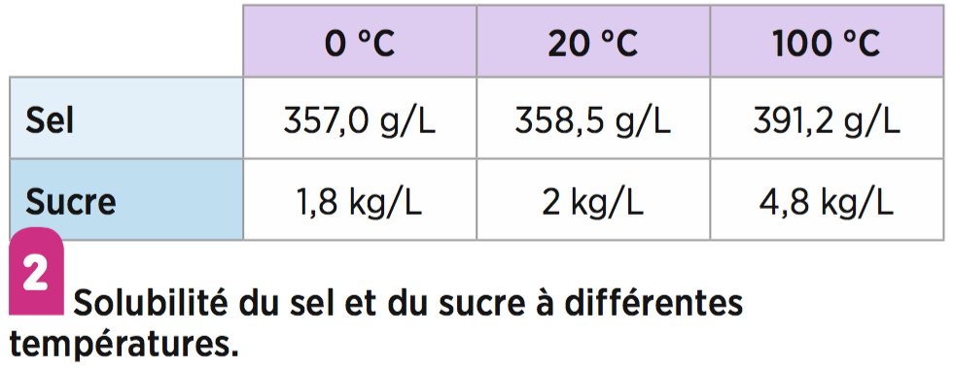
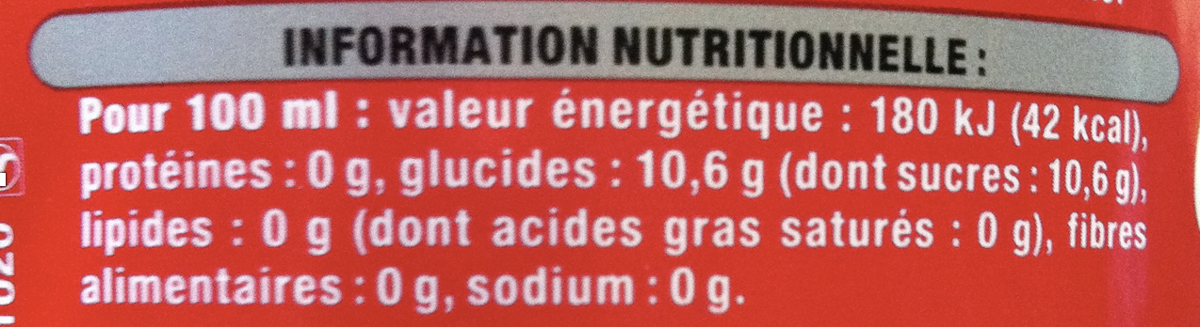
A. ORGANISATION ET TRANSFORMATIONS DE LA MATIERE
Objectif 1. Décrire la constitution et les états de la matière
6. Le solvant du Coca-Cola est l’eau.
Le soluté non cité sur l’emballage est le dioxyde de carbone.
6. Quel est le solvant du Coca-Cola ? Citez le soluté non cité sur l’emballage.
7. Dans 100 mL de boisson, il y a 10,6 g de sucre donc 1 L contient 10,6×10 = 106 g de sucre.
La solubilité du sucre dans l’eau froide (≈ 1,8 kg/L) est très supérieure à cette valeur donc on pourrait dissoudre davantage de sucre dans le Coca-Cola.
7. Peut-on encore dissoudre du sucre dans le Coca-Cola ? Justifiez.

Slide 7
A. ORGANISATION ET TRANSFORMATIONS DE LA MATIERE
Objectif 1. Décrire la constitution et les états de la matière
8. Quelle expérience permet de montrer que le Coca-Cola n’est pas miscible à l’huile ? Indiquez le résultat attendu.
8. On agite un mélange de Coca-Cola et d’huile, et on constate que le mélange reste hétérogène.
(L’huile reste en surface en raison de sa masse volumique plus faible que celle du Coca-Cola.)
9. L’emballage en métal (fer ou aluminium) s’oxyde à l’air. Rappelez la composition de l’air.
9. L’air est un mélange gazeux constitué de diazote (80%) et de dioxygène (20%).
Une vinaigrette

Slide 8
A. ORGANISATION ET TRANSFORMATIONS DE LA MATIERE
Objectif 2. Décrire et expliquer des transformations chimiques
On fait bouillir du Coca-Cola. On observe un brouillard au dessus du Coca-Cola puis on obtient une sorte de caramel.
10. Citez deux transformations de la matière qui ont eu lieu. Justifiez.
10.
1ère transformation de la matière
un changement d’état : la vaporisation de l’eau par ébullition, mise en évidence par la présence d’un brouillard.
2ème transformation de la matière
une transformation chimique: la décomposition du sucre par la chaleur mise en évidence par la formation d’une espèce chimique nouvelle, le caramel.

Slide 9
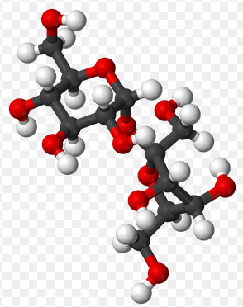
A. ORGANISATION ET TRANSFORMATIONS DE LA MATIERE
Objectif 2. Décrire et expliquer des transformations chimiques
Modèle d’un atome d’oxygène
Modèle d’un atome de carbone
Modèle d’un atome d’hydrogène
11. La molécule de saccharose est constituée de
12 atomes de carbone, de 22 atomes d’hydrogène et de 11 atomes d’oxygène. Sa formule chimique est C₁₂H₂₂O₁₁.
11. Donnez la formule chimique du saccharose.
Modèle de la molécule de sucre (saccharose) dissous dans le Coca-Cola

Slide 10
A. ORGANISATION ET TRANSFORMATIONS DE LA MATIERE
Objectif 2. Décrire et expliquer des transformations chimiques
12. Lors de la combustion complète du saccharose:
> réactifs: saccharose et dioxygène;
> produits: dioxyde de carbone et eau.
12. Quels sont les réactifs consommés et les produits formés lors de la combustion complète du saccharose ?
13. Il y a conservation de la masse au cours d’une transformation chimique:
masse des réactifs consommés = masse des produits formés
13. Quelle masse de produits obtient-on si on brûle 100 g de saccharose ? Justifiez.
100 g de saccharose + 112 g de dioxygène = masse des produits formés
La masse des produits formés est 212 g.
C₁₂H₂₂O₁₁ + 12 O₂ → 12 CO₂ + 11 H₂O
Equation de réaction de la combustion complète du saccharose (100 g de saccharose réagit avec 112 g de dioxygène)

Slide 11
A. ORGANISATION ET TRANSFORMATIONS DE LA MATIERE
Objectif 2. Décrire et expliquer des transformations chimiques
14. Quelle expérience permet de montrer que le Coca-Cola est une solution acide ? Indiquez le résultat attendu.
14. Mesurer le pH (papier pH ou pH-mètre).
Le pH est inférieur à 7 (solution acide).
15. Comparez les quantités relatives des deux ions responsables de l’acidité (ou la basicité) dans le Coca-Cola.
15. Plus d’ions hydrogène H⁺ que d’ions hydroxyde OH⁻.

Slide 12
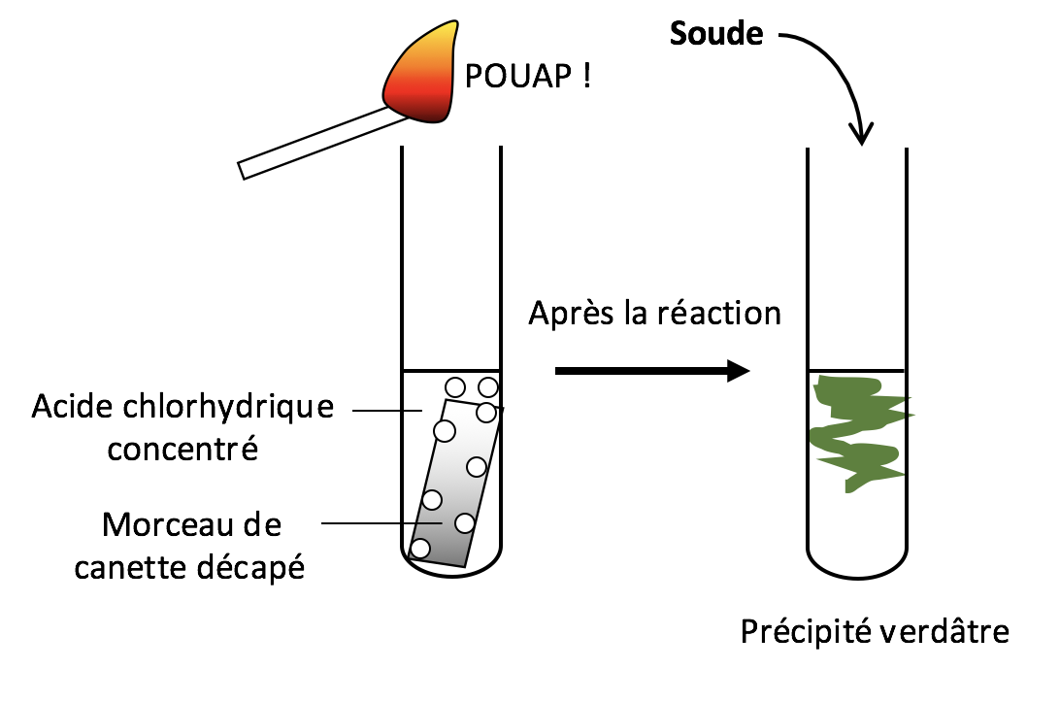
A. ORGANISATION ET TRANSFORMATIONS DE LA MATIERE
Objectif 2. Décrire et expliquer des transformations chimiques
16. Quel est le métal de la canette testée ? Justifiez.
16. Métal fer car le test donne un précipité verdâtre : présence d’ions fer (II) Fe²⁺.
17. Quels sont les réactifs consommés et les produits formés lors de l’expérience ?
17. Réactifs :métal fer et acide chlorhydrique. Produits : dihydrogène et chlorure de fer (II).
18. Comment varie le pH de l’acide chlorhydrique lors de l’expérience ? Justifiez.
18. Le pH augmente car des ions H⁺ sont consommés.
2 Al + 6 H⁺→ 3 H₂ + 2 Al³⁺
Fe + 2 H⁺→ H₂ + Fe²⁺
Expérience
Deux équations de réaction simplifiées

Slide 13
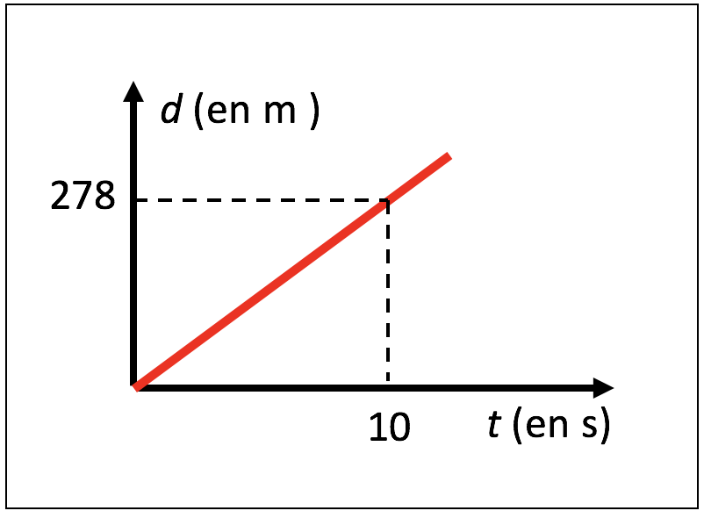
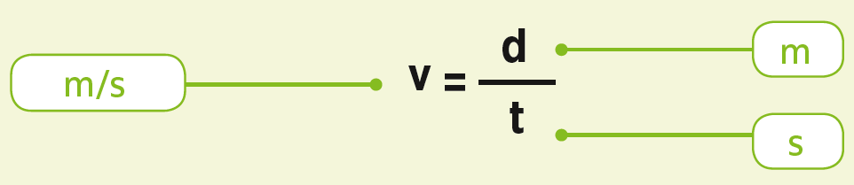
A. MOUVEMENT ET INTERACTIONS
Objectif 1. Caractériser un mouvement
Jules part en vacances et pose sa canette de Coca dans le porte-boisson de sa voiture qui file en ligne droite sur l’autoroute A6.
A6 : 456 km – Sud-Est
19. Par rapport à quels objets la canette est-elle au repos ou en mouvement ?
19. En repos par rapport à la voiture mais en mouvement par rapport à l’autoroute.
20. Quel est le mouvement de la canette par rapport à l’autoroute ? Justifiez.
20. Mouvement rectiligne (ligne droite) et uniforme (valeur de vitesse constante : droite qui passe par l’origine).
Distance parcourue par la voiture en fonction du temps.
21. Direction : axe Sud-Est ;
Sens : vers le Sud-Est ;
Valeur : (278/10) x 3,6 = 100 km/h
21. Caractérisez la vitesse (direction, sens, valeur en km/h) de la canette par rapport à l’autoroute ?
Notes:
Sens : Est vers sud Pas très clair, dire : vers le Sud-Est

Slide 14
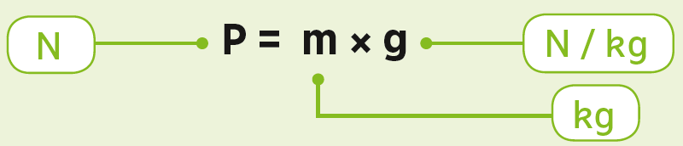
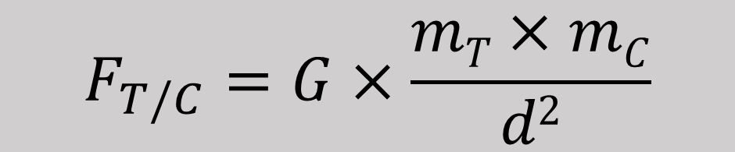
A. MOUVEMENT ET INTERACTIONS
Objectif 2. Modéliser une interaction par une force
22. Pourquoi la vitesse de la canette change-t-elle quand elle chute ?
22. La canette est en interaction avec la Terre (gravitation) donc sa vitesse change (en valeur).
371 g
3,71 N
23. Représentez le poids de la canette en prenant comme échelle 1 cm pour 1 N (g = 10 N/kg).
23. Point d’application : centre de gravité ; direction : verticale ; sens : vers le bas ;
valeur : (371 : 1000) × 10 = 3,71 N
Poids
6371 km
24. Retrouvez la valeur du poids en utilisant la formule de la gravitation.
24. F_{T/C} = 6,67 x 10⁻¹¹ × (5,98 x 10²⁴ × 0,371) : 6371000² F_{T/C} = 3,65 donc P_{C} = 3,65 N
$$F_{T/C}=G×\frac{mT×mC}{d2}$$
m_{T} = 5,98 x 10²⁴ kg
G = 6,67 x 10⁻¹¹ SI.

Slide 15
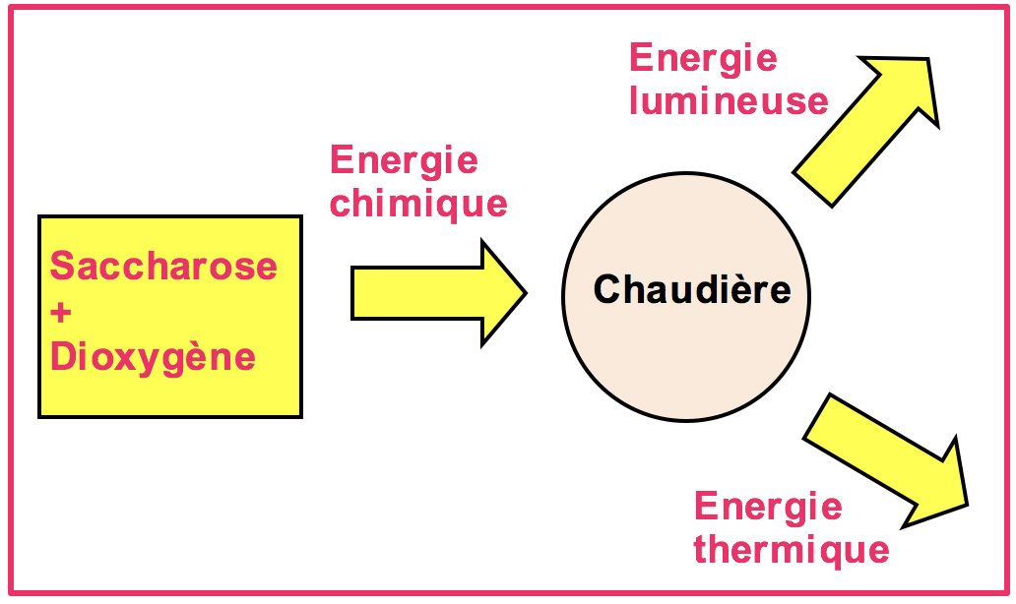
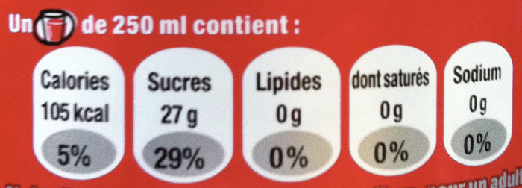
C. L’ENERGIE ET SES CONVERSIONS
Objectif 1. Identifier les sources, les transferts, les conversions et les formes d’énergie. Utiliser la conservation de l’énergie
Quand on brûle du saccharose (sucre du Coca Cola), on convertit et on transfère son énergie.
25.
Réalisez un schéma de conversion d’énergie lors de la combustion du saccharose.
26. Non car l’unité légale de l’énergie est le joule (J).
26. L’unité d’énergie indiquée sur la canette est-elle l’unité légale ? Justifiez.

Slide 16
C. L’ENERGIE ET SES CONVERSIONS
Objectif 1. Identifier les sources, les transferts, les conversions et les formes d’énergie. Utiliser la conservation de l’énergie
On lâche une canette d’une certaine hauteur.
371 g
0 m/s
27. La valeur de la vitesse est nulle donc son énergie cinétique est nulle.
27. Quelle est l’énergie cinétique de la canette au départ ? Justifiez.
28. Ec = 1/2 × m × v² = 0,5 × 0,371 × 4,5² = 3,76 J.
28. Calculez l’énergie cinétique de la canette à l’arrivée.
29. L’énergie potentielle de position s’est convertie en énergie cinétique donc Ep (départ) = 3,76 J.
29. Quelle est l’énergie potentielle de position de la canette au départ ? Justifiez.
4,5 m/s

Slide 17
C. L’ENERGIE ET SES CONVERSIONS
Objectif 2. Réaliser des circuits électriques simples et exploiter les lois de l’électricité.
30. Dans quel type de circuit est branché le frigo ? Justifiez.
30. Si le réfrigérateur tombe en panne, les autres appareils continuent de fonctionner donc il est branché en dérivation avec les autres appareils.
31. Indiquez à quoi correspondent les trois valeurs de la plaque signalétique.
31. 65 W : puissance nominale ; 230 V : tension nominale ; 50 Hz : fréquence nominale.
32. Calculez l’intensité du courant dans le réfrigérateur quand il fonctionne.
32. P = U × I donc I = P : U = 65 : 230 = 0,283 A.
33. Quel dispositif est utilisé pour couper le circuit du réfrigérateur en cas de court-circuit ? Justifiez.
33. Court-circuit donc intensité dans branche principale très grande. Un disjoncteur à maximum d’intensité coupe le circuit en cas de surintensité.
Pour refroidir sa canette, Corinne la place au réfrigérateur. La plaque signalétique du réfrigérateur indique 65 W-230V-50 Hz
34. Calculez la résistance électrique du réfrigérateur.
34. U = R × I donc R = U : I = 230 : 0,283 = 813 Ω (ohms).

Slide 18
C. L’ENERGIE ET SES CONVERSIONS
Objectif 2. Réaliser des circuits électriques simples et exploiter les lois de l’électricité.
Pour refroidir la canette, le réfrigérateur doit recevoir de l’énergie électrique.
35. E = P × t = (65 : 1000) × (30 : 60) = 0,0325 kWh.
35. Calculez (en kWh) l’énergie électrique transférée au réfrigérateur.
65 W-230V-50 Hz
Fonctionnement : 30 min

Slide 19
D. DES SIGNAUX POUR OBSERVER ET COMMUNIQUER
Objectif 1. Caractériser différents types de signaux (lumineux, sonores, radio...)
36. Quel type d’objet lumineux est la canette ? Justifiez.
36. La canette diffuse la lumière qu’elle reçoit vers l’œil de l’observateur donc c’est un objet diffusant.
37. Un rayon lumineux.
100 m
37. Que représente le segment fléché sur la figure ci-contre ?
38. Vitesse dans le vide (ou l’air) : 3 × 10⁸ m/s.
t = d : v = (1 × 10²) : (3 × 10⁸) = 0,333 × 10⁻⁶ s.
38. Calculez la durée que met la lumière de la canette pour arriver jusqu’à l’observateur ?

Slide 20
D. DES SIGNAUX POUR OBSERVER ET COMMUNIQUER
Objectif 1. Caractériser différents types de signaux (lumineux, sonores, radio...)
Aujourd’hui, Jules observe avec son super télescope, une canette qui se trouve sur l’exoplanète LHS 1140b.
40 al
39. La canette peut-elle avoir été déposée sur LHS 1140b l’année dernière ?
39. La lumière de la canette met 40 ans pour arriver jusqu’à l’œil de Jules donc elle a été déposée il y a au moins 40 ans.

